Slide 1


Asignatura
Literatura Cubana II
MSc. Yordanka Abreu Álvarez
Profesora Auxiliar
Departamento de Español-Literatura

Slide 2
Literatura Cubana II
Evaluaciones
-Sistemática (oral y escrita, entrega de trabajos, lectura expresiva y/o declamación)
-Examen Intrasemestral
-Examen final

Slide 3

Principales temas de la asignatura
Tema I: La literatura cubana en la etapa del despertar de la conciencia nacional
Tema II: La literatura cubana en la década del 40 y el 50
Examen Intrasemestral
Tema IV: La literatura finisecular: poesía y prosa
Tema V: La literatura actual. La mujer en la literatura cubana
Examen final

Slide 4
Tema I: La literatura cubana en la etapa del despertar de la conciencia nacional
Sumario:
Panorama histórico - cultural de la llamada "Década Crítica“ en Cuba. El despertar de la Conciencia Nacional
La Vanguardia artístico-literaria
Figuras representativas de la etapa

Slide 5
Panorama histórico del entresiglos
El umbral del siglo XX
Redimensionamiento de las fronteras citadinas.
Proceso de Modernización
(La Habana)
Introducción de aportes técnicos.
Instauración de la República
(20 de mayo de 1902)
Se debate entre
el SER y el NO SER
CAMBIOS EN LA ESTRUCTURA POLÍTICO-SOCIAL

Slide 6
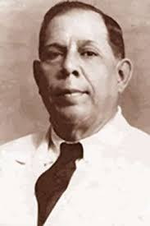




-Intranquilidad popular
-Injerencia norteamericana
-Apego a los gobiernos de turno
Período de 1899 a 1923
Ideas esenciales
Iniciadores y promotores del postmodernismo en Cuba, cauce escogido por varios autores para expresar su decepción ante una República frustrada.
-Los intelectuales buscan mediante la cultura una vía de transformación social.
-La República generó la necesidad de una cultura de liberación y emancipación.
-Creaciones que exaltan a la patria, a sus héroes, con un cuidado formal lleno de sensibilidad, lirismo, obras de elevada calidad y de una evidente renovación estética.
Regino Eladio Botti (1878-1958)
José Manuel Poveda (1888-1926)
1910: Aparece en Santiago de Cuba el Grupo oriental. Se propusieron ampliar los horizontes artísticos y culturales de Cuba.

Slide 7
“la aguda crisis estructural en lo económico, social y político, y el rompimiento de los postulados estéticos y filosóficos precedentes (modernismo, neorromanticismo, naturalismo, positivismo) se produce una creciente toma de conciencia de los intelectuales y artistas acerca de su papel en la problemática del individuo en la sociedad y, consecuentemente, un arte y una literatura que asuman una nueva y revolucionaria perspectiva creadora, una cultura integrada y exponente de la beligerancia que tenía lugar en el terreno de los antagonismos políticos entre la dictadura de Machado y sus opositores”.
La llamada década crítica (1923 a 1933)
Caracterizada por una marcada crisis económica. Durante los gobiernos de Alfredo Zayas (1921 -1925) y Gerardo Machado (1925 a 1933), se desata una profunda dependencia económica de los Estados Unidos (entrada del capital extranjero).
Se reveló la necesidad de un cambio sustancial en la vida nacional dirigido a la consolidación de la conciencia nacional.
Surge y se desarrolla la Vanguardia artística cubana.

Slide 8
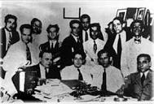
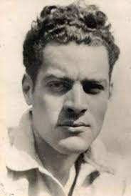
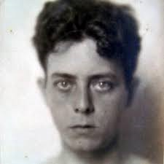
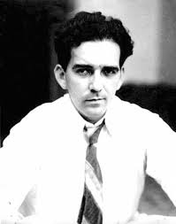
La Protesta de los Trece (1923) significó una expresión de las aspiraciones revolucionarias y transformadoras de los intelectuales, un salto cualitativo en la conciencia nacional, presidido por el poeta Rubén Martínez Villena no solo fue una denuncia de la crisis moral existente, sino un signo del despertar de la conciencia nacional y que tuvo como hechos trascendentes que marcaron esa década a la fundación de la Federación de Estudiantes Universitarios (FEU) y del Partido Comunista de Cuba (PCC), las acciones de la Falange de Acción Cubana y el Grupo Minorista.
Intelectuales destacados en este período
Julio Antonio Mella
(Accionar político)
Rubén Martínez Villena
(Mensaje lírico civil)
Pablo de la Torriente Brau
(Aventuras del soldado desconocido cubano)

Slide 9
Inicia la Vanguardia artística cubana
Rubén Martínez Villena
Protesta de los trece
Década Crítica (1923-1933)
Fundación de la FEU
Fundación del PCC
Acciones de la falange revolucionaria
Grupo Minorista
(protesta política de 1923-1928)
Revista de
Avance
(1927-1930)
Instituciones culturales
Revista
Archivos del folclore cubano
Revista de la
Universidad de la Habana
Diario de la
Marina
Revista
Cuba contemporánea

Slide 10

Cambios en la estructura político- social
Cambios en el Arte

Slide 11
Arte vanguardista
Arquitectura
La actividad constructiva se concentra en La Habana.
Expresa signos de cambio.
La nuevas construcciones están generalmente vinculadas a la nueva élite.
Plástica
En todos estaba presente una necesidad de primer orden: el hallazgo de la cubanía, es decir, su paisaje, sus tipos humanos, su luz, su propio ser.
El retrato fue trabajado desde una nueva perspectiva, con un sentido mucho más libre.
Empleo innovador de composición y tratamiento de temas populares

Slide 12
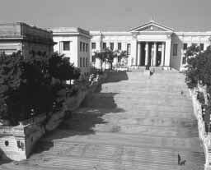
Edificios representativos del poder político
Generalmente usan los códigos eclécticos (referente neoclásico)
Capitolio Nacional, hoy sede de la Academia
de Ciencias de Cuba
Foto actual de la escalinata universitaria

Slide 13
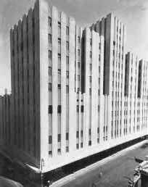
Art Decó
Edificio América
Edificio López Serrano

Slide 14
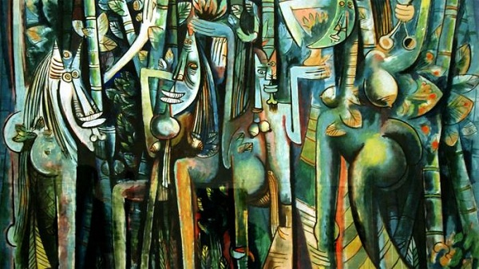
La jungla, Wilfredo Lam

Slide 15
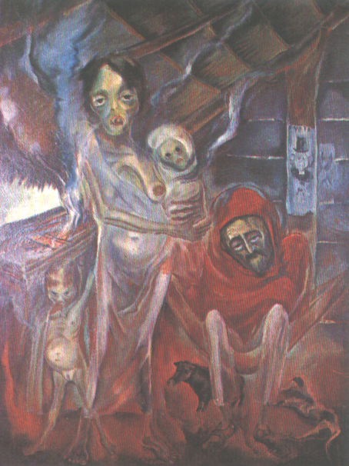
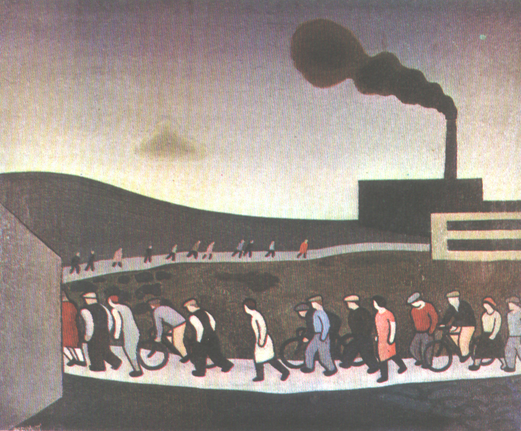
Alba. Marcelo Pogolotti
Campesinos felices, Carlos Enríquez

Slide 16
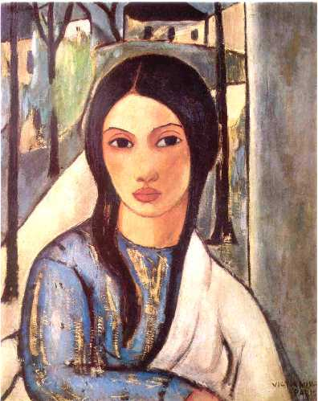
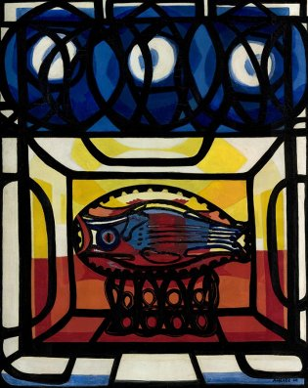
Gitana tropical, Víctor Manuel
Pez, Amelia Peláez

Slide 17
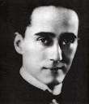

Música de concierto
Se crea un nuevo universo sonoro que fusionara los hallazgos de la música universal con los elementos típicos de la sonoridad cubana.
Personalidades
Amadeo Roldán estrena Obertura sobre temas cubanos
Alejandro García Caturla estrena Tres danzas cubanas
Se fundan instituciones musicales especializadas: Teatro Auditórium, la Escuela de Ballet y la Orquesta de Cámara de La Habana
Alejandro García Caturla
Amadeo Roldán

Slide 18
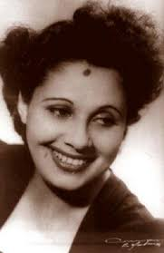
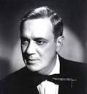
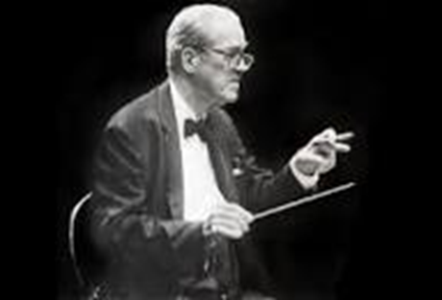
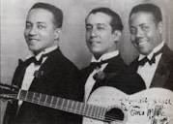
Música Popular
Surgen varias orquestas que colmaron aquellos años con innumerables conciertos y creaciones en varios teatros: Orquesta Hermanos Avilés, Septeto Ignacio Piñeiro.
Florecen figuras y canciones de gran popularidad: Miguel Matamoros. Lágrimas negras. Ernesto Lecuona. María La O. La cubanía está altamente representada en sus danzas. Inicios de Rita Montaner y Gonzalo Roig.
La zarzuela se hace una de las más altas representantes de la música en Cuba: Mamá Inés y Cecilia Valdés.
En 1925 nace el danzonete.
Gonzalo Roig
Trío Matamoros
Ernesto Lecuona
Rita Montaner

Slide 19
Se consolidó a partir de la creación de la Revista de Avance.
La Vanguardia literaria
Significó una renovación, un cambio sustancial en la manera de concebir el diálogo creador – mundo.
Hay un cuestionamiento de la actitud observada hasta ese momento ante la tradición.
Los postulados del vanguardismo europeo y latinoamericano fueron las armas para expresar la necesidad de cambio histórico en Cuba, la rebeldía política.
Da un impulso a una nueva poesía que se incorpora al acontecer literario universal y se hace eco de la efervescencia política del momento
Los representantes de la vanguardia en Cuba fueron Manuel Navarro Luna y Félix Pita Rodríguez.

Slide 20
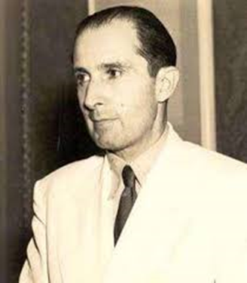
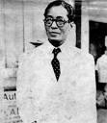
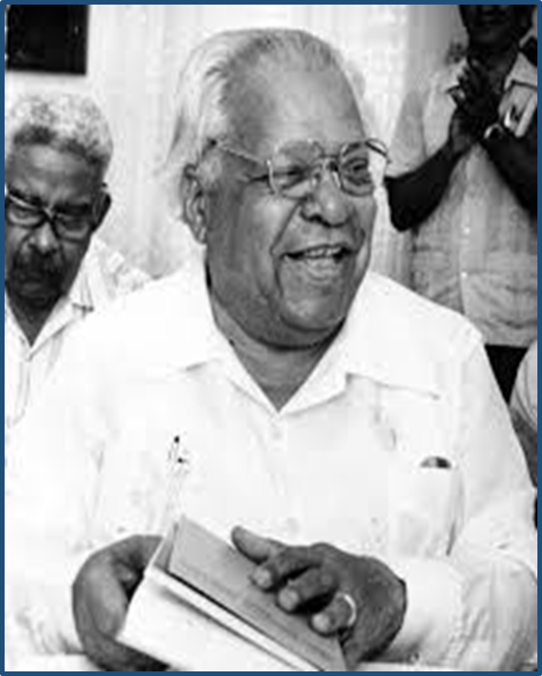
Vertientes en que se desarrolla la vanguardia poética cubana
Poesía pura
Poesía social
Poesía negra
Mariano Brull (1891-1956)
Regino Pedroso (1896-1983)
Nicolás Guillén (1902-1989)

Slide 21
Tener en cuenta
Sin la importante renovación expresiva de Boti y Poveda, sin la profunda articulación de la poesía con su circunstancia que realizaron Villena y Tallet, sin la estilización lírica de Dulce María Loynaz y sin la intensificación de la relativa autonomía poética de la poesía pura, tampoco podría concebirse la cristalización de todas las características de la obra poética de Nicolás Guillén, quien fuera el poeta cubano -junto a José Lezama Lima- más importante del siglo XX en Cuba. La poesía negra -también anticipada por Poveda con su “El grito abuelo”- se nutre de importantes hallazgos formales del purismo -la jitanjáfora, creada por Brull.

Slide 22
BIBLIOGRAFÍA
Bueno, Salvador: Historia de la Literatura Cubana, Editorial Nacional de Cuba, La Habana, 1963.
Henríquez Ureña, Max: Panorama histórico de la Literatura cubana (Tomo II), La Habana, Editorial Arte y Literatura, 1978.
Obaya Martínez, Alicia: Valoración sobre temas y problemas de la literatura Cubana, Editorial Pueblo y Educación, La Habana, 1978.
Rodríguez Coronel, Rogelio: Editorial Letras Cubanas, La Habana, 1986.
Varios autores. Valoraciones sobre temas y problemas de la Literatura Cubana Tomo II y III. Editorial Pueblo y Educación. 1980.
Vitier, Cintio. Lo cubano en la poesía. Editorial Letras Cubanas. 1996.

